Slide 1
Биологическая защита растений
Шарипова Ольга Васильевна
Старший преподаватель кафедры химии и защиты растений, Ставропольского ГАУ

Slide 2
Цель:
Изучить биологический метод защиты растений от вредных организмов

Slide 3
1. Биологические меры борьбы с вредителями сельскохозяйственных культур.
1.1. Методы борьбы с применением приманок.
1.2. Зоологический метод.
1.3. Методы борьбы с применением энтомофагов.
2. Биологические меры борьбы с болезнями сельскохозяйственных культур.
2.1. Биопрепараты.

Slide 4
Биологический метод защиты растений от вредителей и болезней основан на использовании хищных и паразитических насекомых (энтомофагов), хищных клещей (акарифагов), нематод, птиц, млекопитающих и др. для подавления или снижения численности вредных организмов (против вредителей с/х культур), и биопрепаратов (против болезней с/х культур). Именно поэтому данное направление является актуальной и так важно раскрыть эту тему сейчас, когда увеличиваются площади деградированных земель. Этот метод борьбы с вредителями и болезнями отличается тем, что абсолютно безопасен для окружающей среды и человека, а также имеет ряд преимуществ по сравнению с применением химических препаратов.

Slide 5
Биологические меры борьбы с вредителями сельскохозяйственных культур.
Данный метод заключается в том, что против вредителей используют их естественных врагов, то есть насекомоядных птиц, насекомых-хищников, жаб, лягушек и др. Большинство биологических методов борьбы с вредителями основаны на естественной связи всех существ, живущих в природе. Они не противоречат ее нормальному круговороту и не наносят урона экологии. Биологические методы, применяемые для защиты сельскохозяйственных культур от вредителей, условно делятся на следующие:
- применение приманок;
- зоологический метод;
- применение энтомофагов.

Slide 6
1.1. Методы борьбы с применением приманок Используя пищевые приманки можно заманить вредителей в заранее приготовленное место, где их будет не сложно уничтожить. Например, для проволочника в качестве приманки используют картофелину или морковку, закопанные в землю не глубже 15 см от поверхности. Через несколько дней ее удаляют вместе с забравшимися туда личинками.

Slide 7
Другой метод приманок - применение ловушек с феромонами и аттрактантами. Ловушки в последние пятьдесят лет получили довольно широкое применение. Основан этот метод борьбы с насекомыми на их способности к коммуникации посредством запахов. Пахучие вещества выделяются специальными половыми железами насекомых. Оба вида ловушек могут иметь разную форму и устройство.

Slide 8
1.2. Зоологический метод.
Зоологический метод - привлечение на участок мелких животных и птиц, питающихся вредными насекомыми, их яйцами и личинками. К ним относятся: насекомоядные птицы (воробьи, трясогузки и т.д.), жабы, лягушки, ежи, кроты, землеройки

Slide 9
1.3. Методы борьбы с применением энтомофагов.
Энтомофаги - полезные насекомые, питающиеся насекомыми-вредителями, являющиеся их естественными природными врагами. Применение энтомофагов при выращивании культурных растений позволяет обеспечить ранее обнаружение вредителя, снизить пестицидную нагрузку и сохранить экологическую чистоту урожая.

Slide 10
Трихограмма.
Трихограмма - это энтомофаг, который используется для борьбы с целым комплексом вредных насекомых. Сущность этого метода заключается в том, что Трихограмма откладывает свои яйца в яйца вредителей сельхоз культур. Развивающаяся личинка Трихограммы питается содержимым яйца вредного насекомого, тем самым уничтожает его уже в состоянии яйца. Трихограмма уничтожает озимую, хлопковую, дикую, капустную и другие виды совок, капустную и репную белянку, капустную моль, кукурузного мотылька, яблонную плодожорку, листогрызущих вредителей сада и многих других вредителей сельскохозяйственных культур всего более шестидесяти видов. Наиболее высокая активность Трихограммы наступает при температуре от 18 до 30 градусов и относительной влажности воздуха от 60 до 95

Slide 11
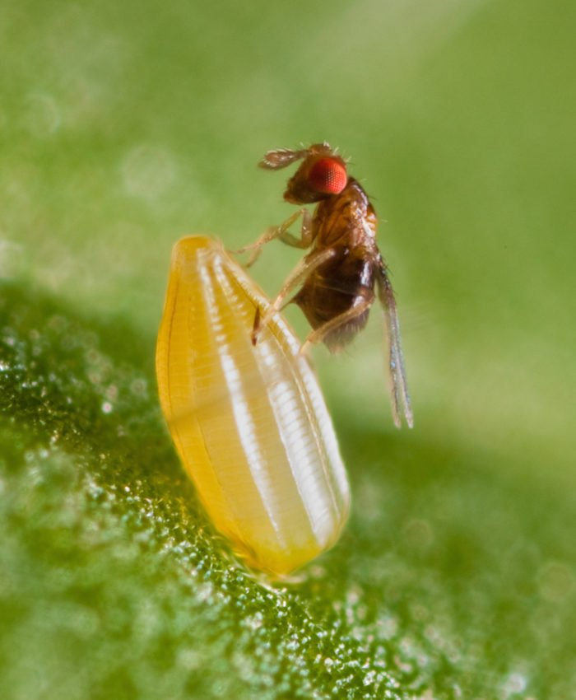
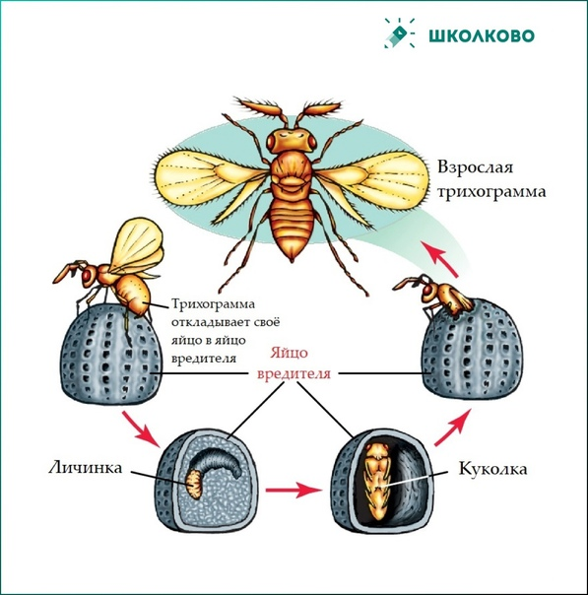
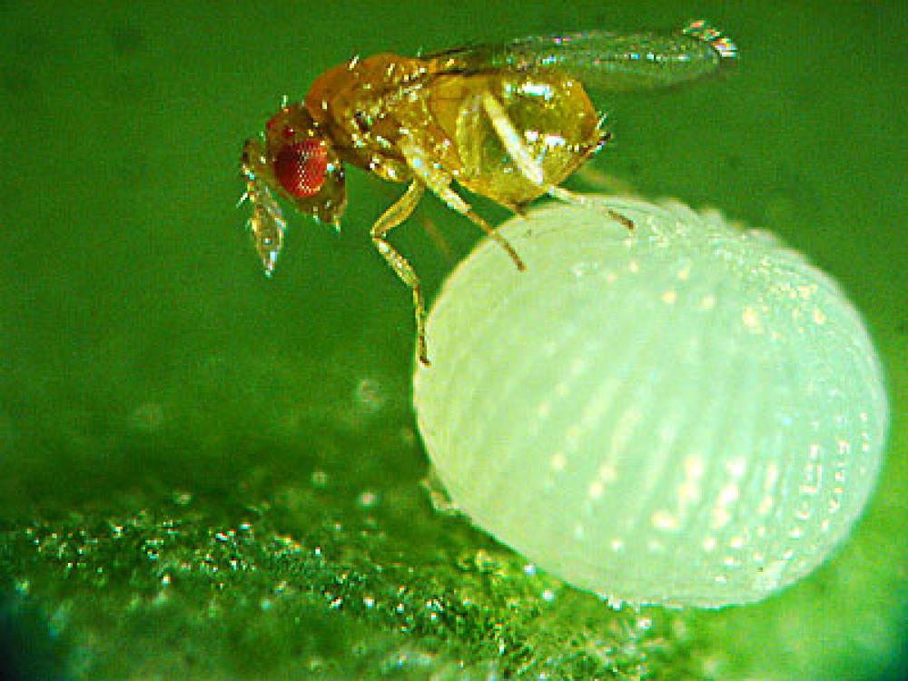
Трихограмма

Slide 12
Применение.
Применяют Трихограмму в 2-3 срока: первый – в начале яйцекладки каждого поколения вредителя, второй – в период массовой яйцекладки и третий через 5-10 дней после второго. Выпуск Трихограммы следует проводить в утреннее или вечернее время в сухую, безветренную, теплую погоду в утренние или вечерние часы. Норма выпуска Трихограммы зависит от вида вредителя, его численности, плодовитости и количества яиц на растении.
✓ Горох (3-х крат. обработка) – 80-120 тыс. особей/га;
✓ Свекла (2-х крат. обработка) – 40-80 тыс. особей/га;
✓ Капуста (2-х крат. обработка) – 80-100 тыс. особей/га;
✓ Кукуруза (3-х крат. обработка) – 30-40 тыс. особей/га;
✓ Яблоня, груша, слива (3-х кратно) – индивидуальные сады – 1 гр. на 4- 10 деревьев (до 20 тыс. особей/1 дерево); Промышленные сады – 1,5 г/га.

Slide 13
Амблисейус.
Одним из видов энтомофагов является Амблисейус - полезное насекомое, применяется для борьбы с различными видами трипсов, паутинным и земляничным клещами на овощных, декоративных культурах, а так же землянике. Главное условие успешного применения Амблисейуса - раннее выявление очагов вредителя и своевременный выпуск хищного клеща.

Slide 14
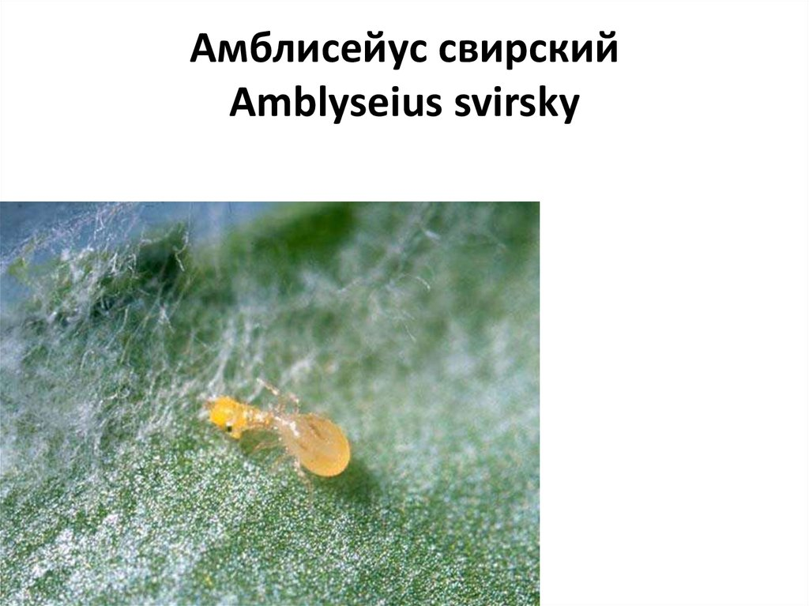

Slide 15
Применение.
Основными жертвами Амблесейуса являются личинки трипса. Реже хищник питается яйцами вредителя. Взрослыми трипсами Амблесейус не питается. Также проводится выпуск этого энтомофага в качестве борьбы с паутиным клещем на хлопчатнике, плодовых деревьях, винограднике, овощных и других культурах. Пакетик с Амблисейусом развешивается на каждое пораженное растение и далее через 2-3 растения, на всей площади защищаемой культуры. Перед применением в пакете следует сделать отверстие. По мере накопления в пакете хищник выходит на растения, питается личинками, этим самым снижая численность вредителя.

Slide 16
Пакет будет «защищать» растение в течение 3-4 недель, после чего его нужно заменить на новый. Следует провести не менее 2-3 выпусков. Оптимальные условия для развития амблисейуса: температура 20-30°С, влажность воздуха не менее 70%. Амблисейус применяют профилактически, т.к. он может длительное время жить на растении, питаясь пыльцой. Норма расхода: 1500-2000 особей на метр квадратный или 10-15 тысяч пакетов на га. Таким образом, успех применения хищника и период проявления его эффективности зависит от своевременности выявления очагов размножения вредителя.

Slide 17
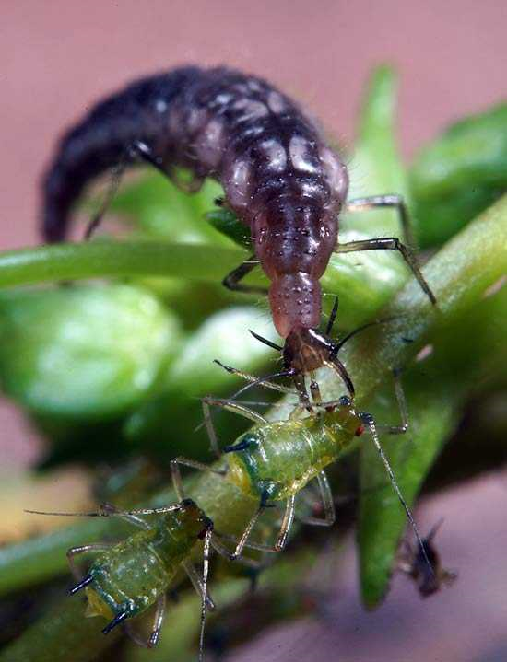
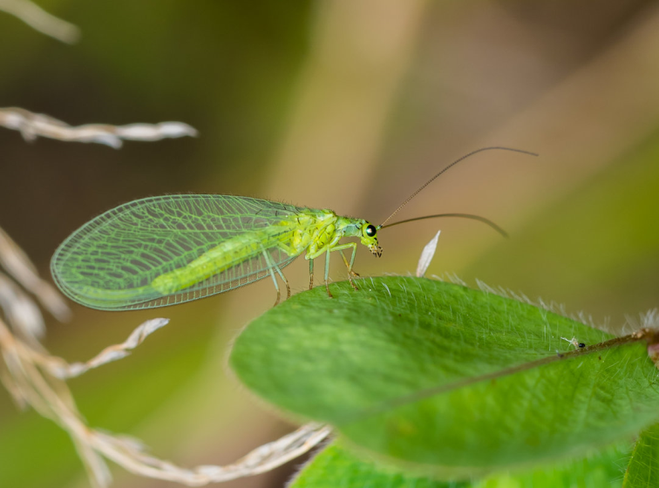
Златоглазка

Slide 18
Златоглазки питаются паутинными клещами, червецами, трипсами, яйцами и молодыми гусеницами, открыто живущими на растениях. По широте распространения и обилию на полевых культурах ведущее положение занимает златоглазка обыкновенная. На посевы злаковых культур златоглазка начинает мигрировать во время образования на растениях колоний тлей, в фазу цветения. К началу молочной спелости численность афидофагов заметно увеличивается. В результате их деятельности спад численности тли происходит в более сжатые сроки.

Slide 19
Габробракон притупленный _- Habrabracon hebetor Say.
Групповой эктопаразит гусениц более 60 видов вредных чешуекрылых. Среди них наиболее экономически значимые вредители — хлопковая и капустная совки. Наездник небольшой величины (длиной 1,5-Змм). Окраска варьирует от коричневожелтой до черной. Зимуют оплодотворенные самки в растительных остатках, под комочками почвы. Яйцо удлиненно-овальное, заостренное с одного и притуплённое с другого конца, беловаго-желтоватой окраски. Самки откладывают яйца преимущественно на гусениц старших возрастов, по 2...44 яйца на одну гусеницу. Личинки с хорошо выраженной сегментацией и головой с крупными серповидными челюстями; окраска варьирует в зависимости от хозяина. Окукливается в белых шелковистых коконах около остатков погибших гусениц.

Slide 20
П р и м е н е н и е г а б р о б р а к о н а.
Для регуляции численности чешуекрылых фитофагов на капусте производят массовые выпуски габробракона. Выпущенный паразит быстро расселяется на растения и приспосабливается к природным условиям. Имаго питается нектаром цветков и гемолимфой жертвы. В лабораторных условиях в течение 3 сутки паразит парализует до 90 % гусениц капустной совки и белянки, а при выпусках на поле — 50-60 %. Этих вредителей, в отличие от хлопковой совки, габробракон только парализует, не оставляя своего потомства. Поэтому тактика его применения на капусте заключается в приурочивании выпуска энтомофага к каждому поколению конкретного вредителя, причем в нормах, превышающих применяемые на других культурах (до1 тыс. особей на 1 га).

Slide 21
2. Биологические меры борьбы с болезнями сельскохозяйственных культур
2.1 Биопрепараты.
Триходермин Применяется для защиты растений от широкого спектра грибных и бактериальных заболеваний. Применение Триходермин применяется на овощных, зерновых колосовых, кукурузе, подсолнечнике, цветочно - декоративных, семечковых, косточковых, хвойных культурах, как в сухом, так и в жидком виде. Предпосевная обработка семян зерновых колосовых 5-6 литров на 1 тонну, кукурузы 5-7 литров на 1 тонну. Внекорневая подкормка зерновых и кукурузы проводится совместно с внесением гербицидов при норме 12-15 литров на гектар. Все перечисленные культуры можно обрабатывать суспензией во время вегетации.

